Slide 1
PRZEDSZKOLE NIEPUBLICZNE ŻAK W OŁAWIE

Slide 2
Rok 2016/2017
Ciekawe wydarzenia, imprezy i działania edukacyjne…

Slide 3
Muzyka w przedszkolu

Slide 4
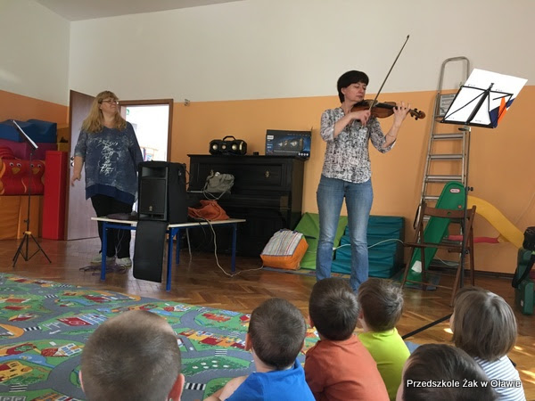
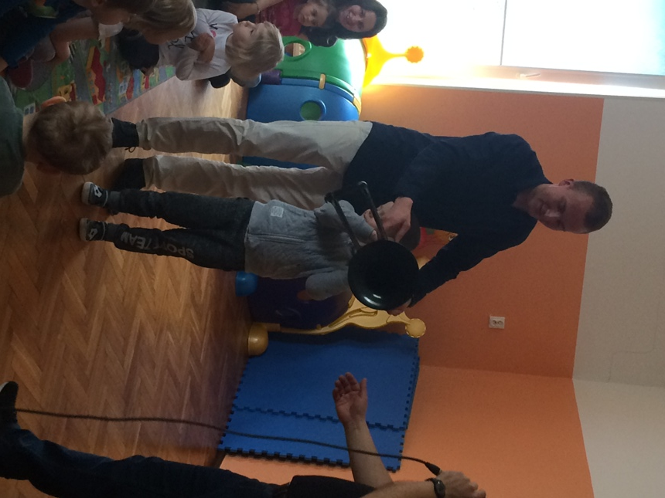
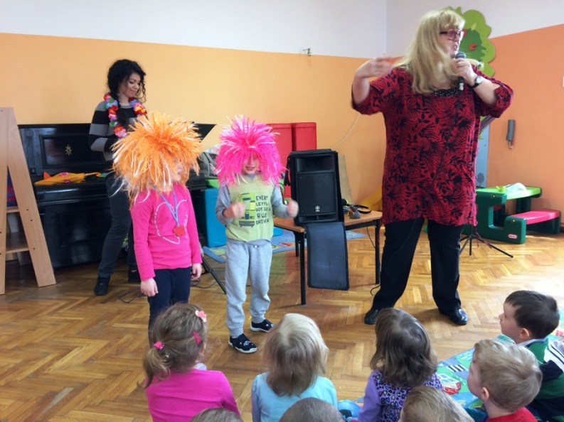
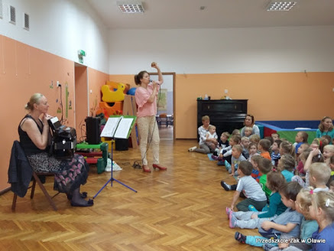
Cykliczne spotkania z muzyką

Slide 5
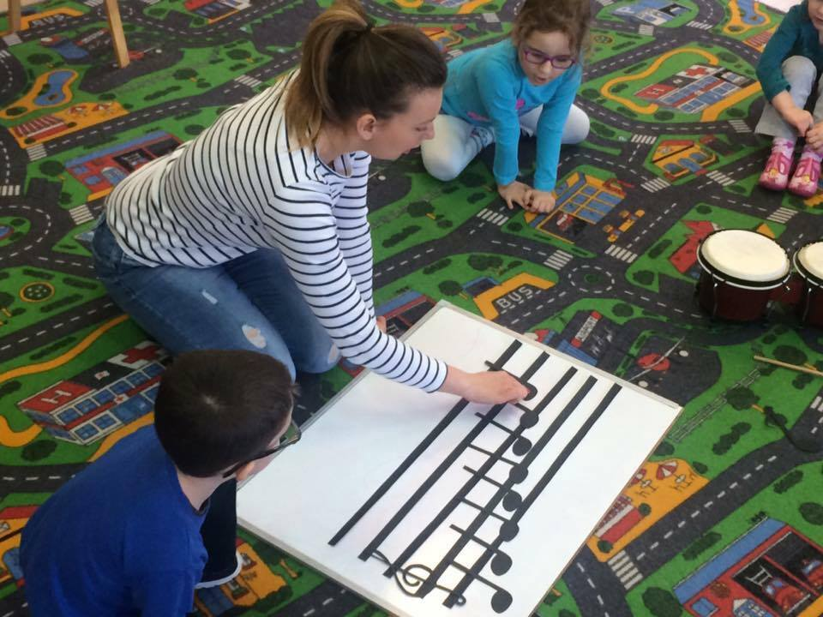
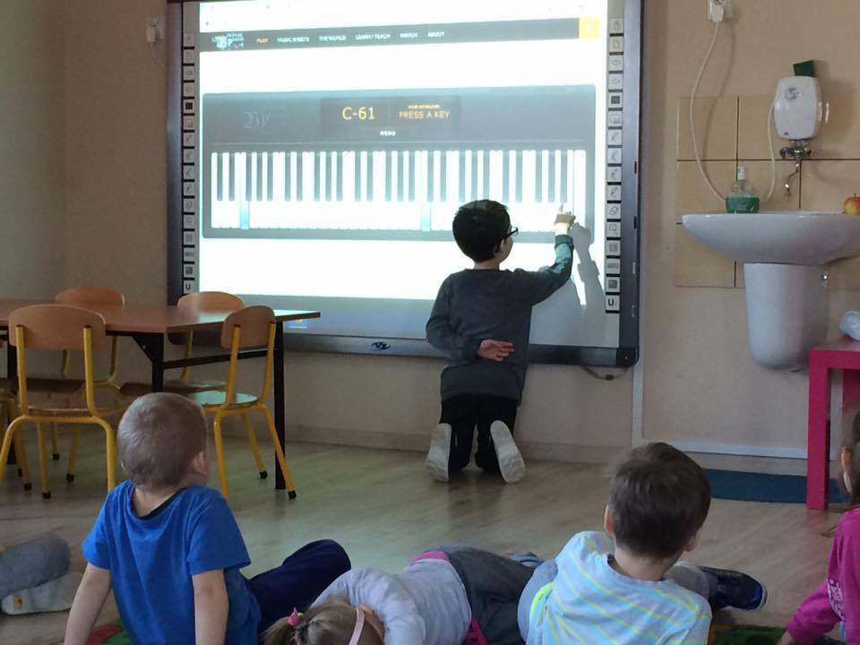
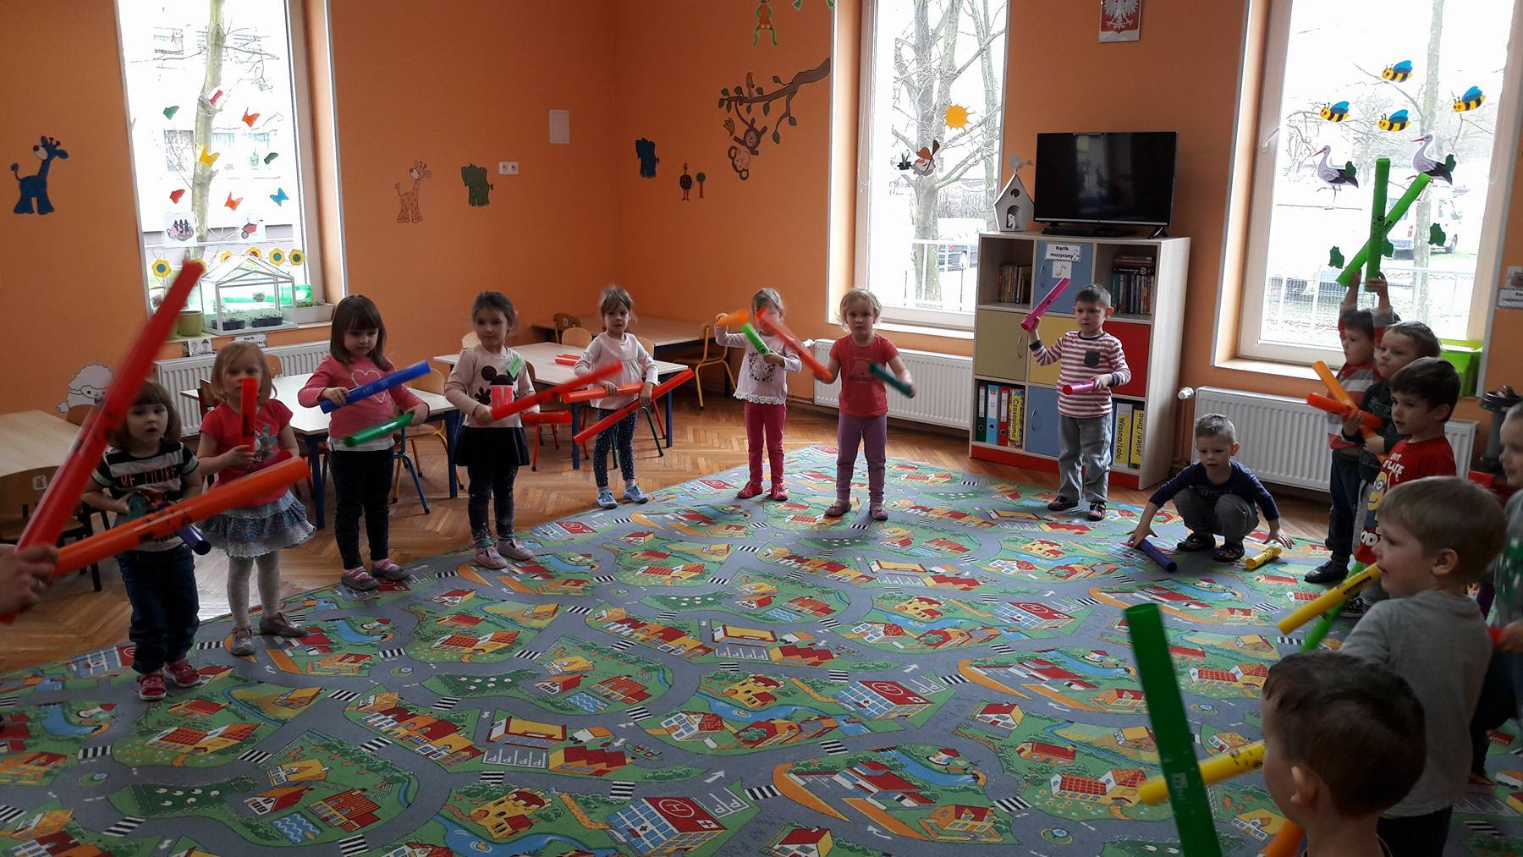
Zajęcia muzyczne, rytmika

Slide 6
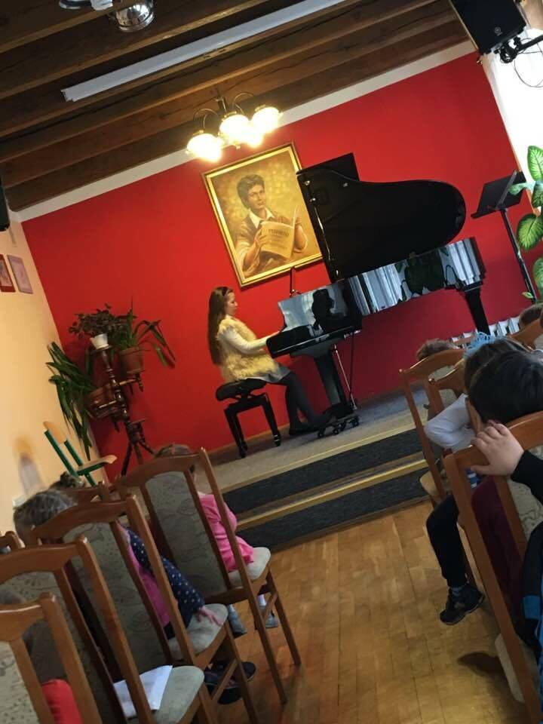
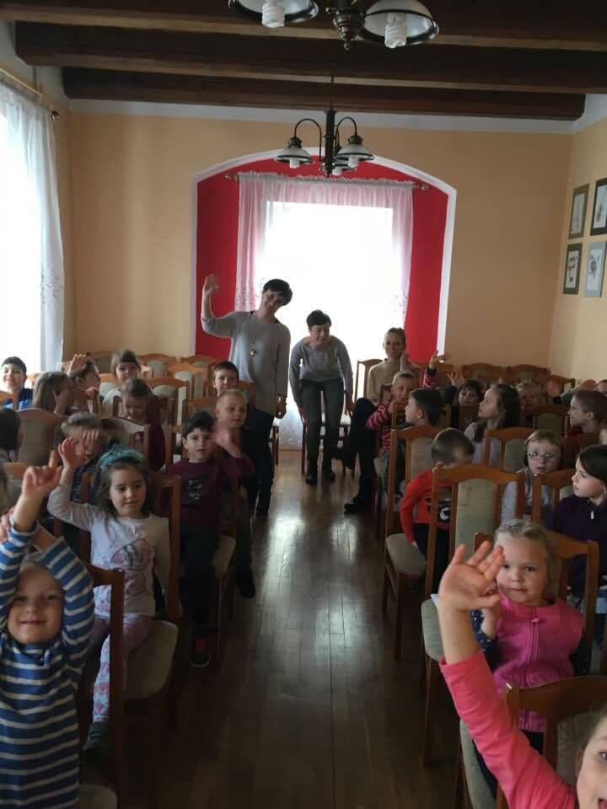
Koncert w Oławskiej Szkole Muzycznej

Slide 7
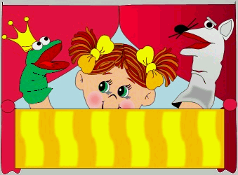
Teatr w przedszkolu

Slide 8
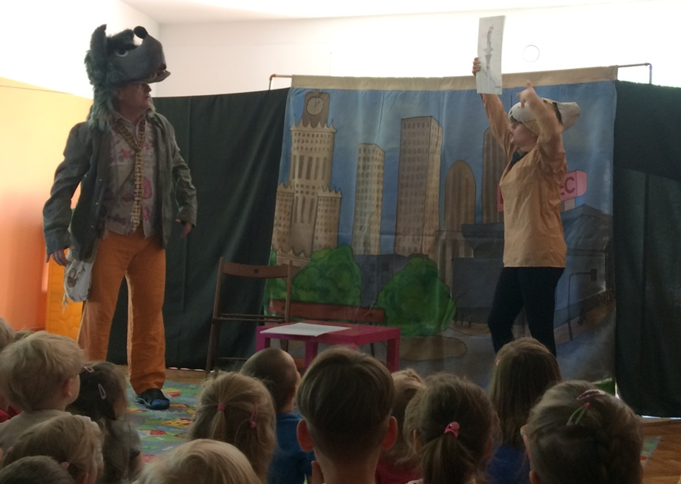
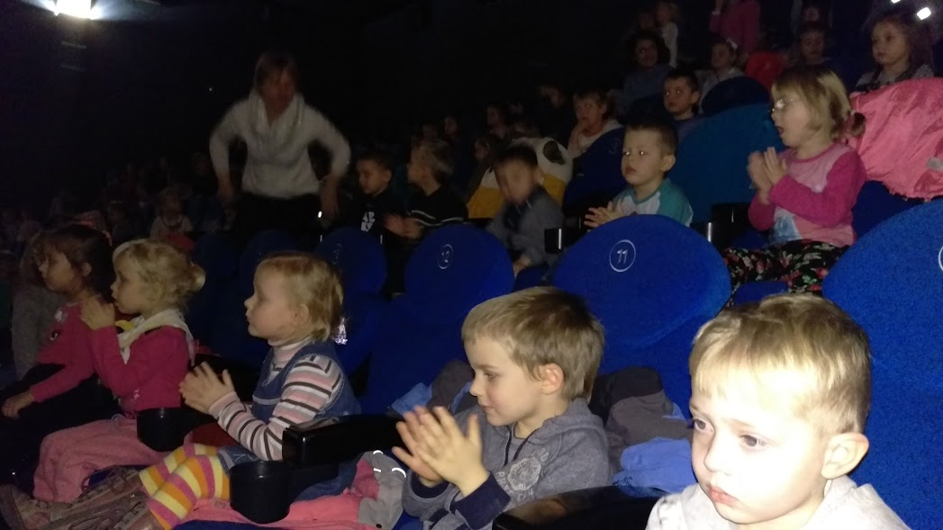
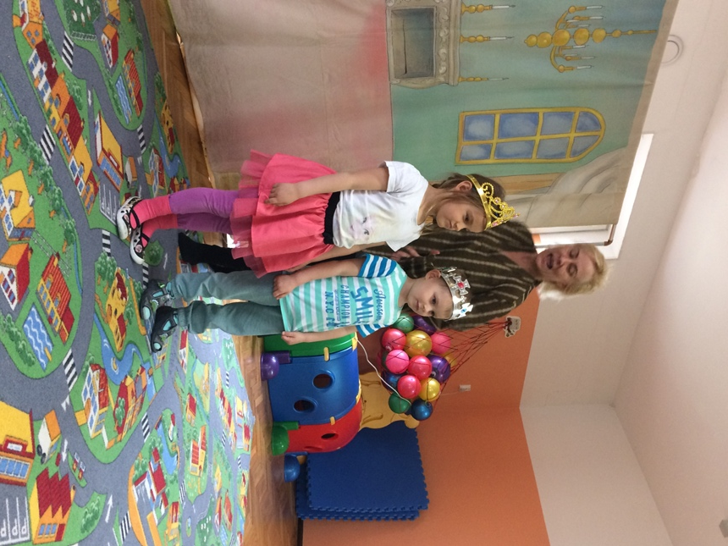
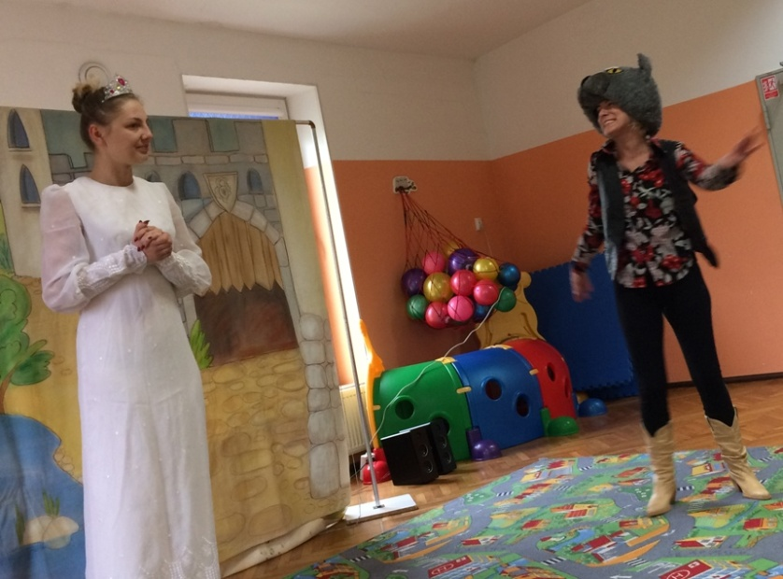
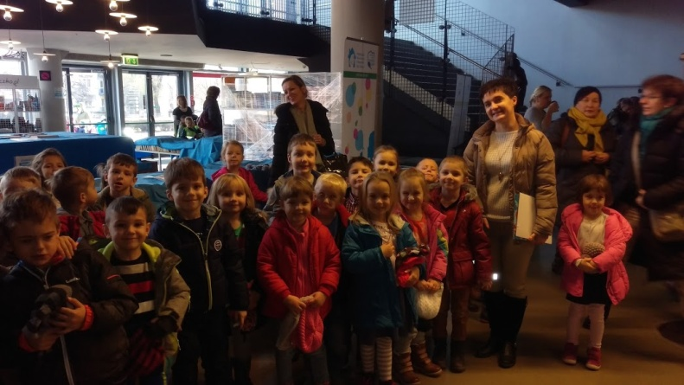
Teatrzyki przedszkolne
i wyjazdowe

Slide 9
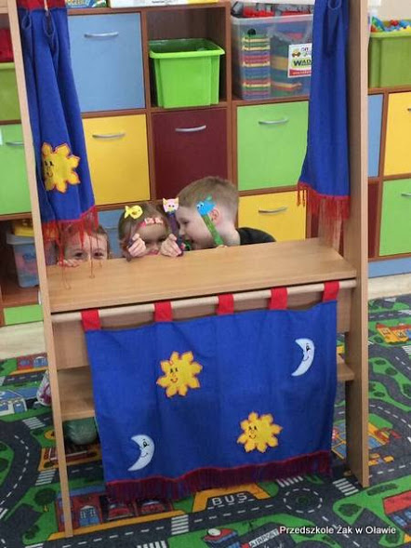
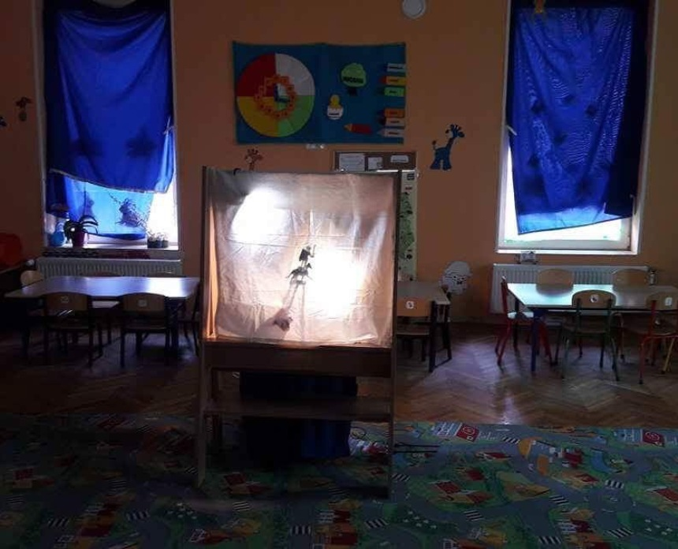
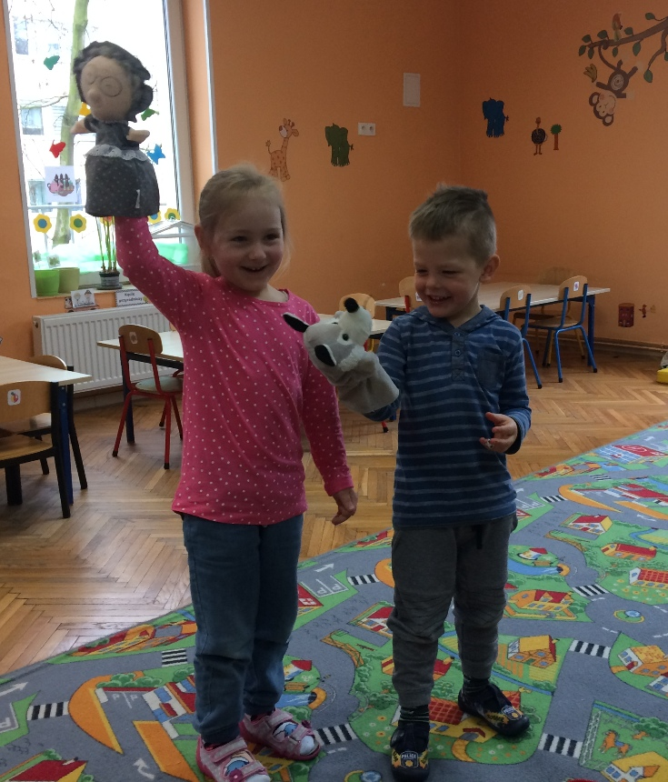
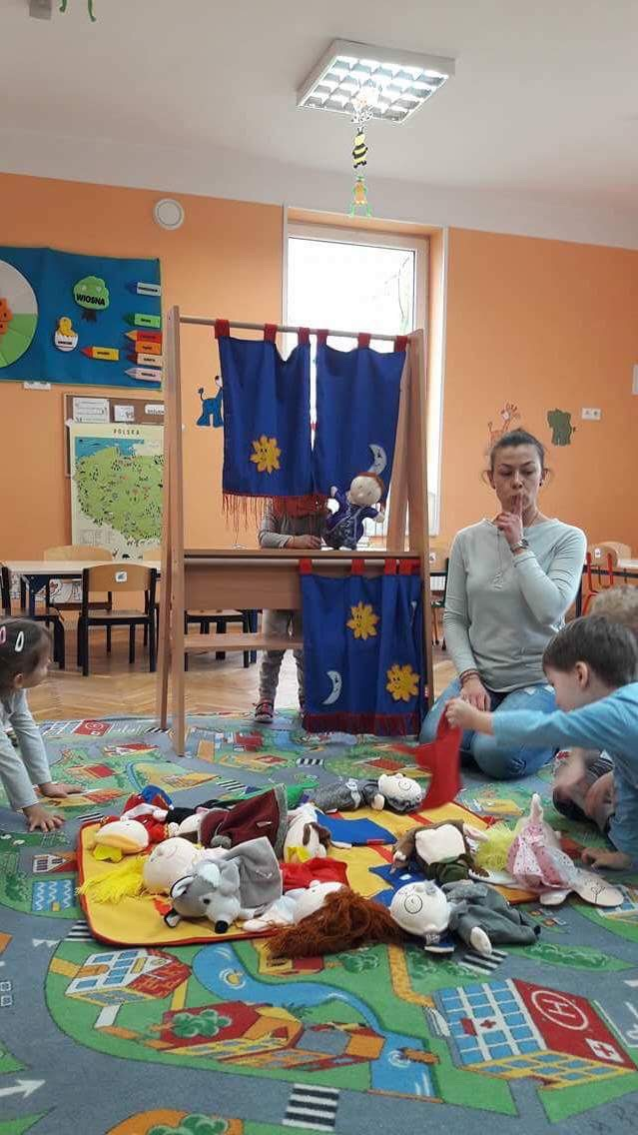
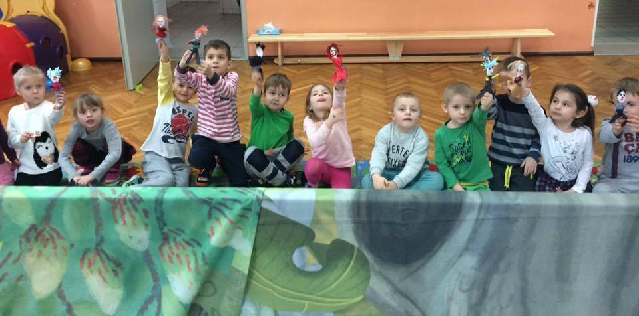
Nasze teatrzyki

Slide 10
Sport w przedszkolu

Slide 11
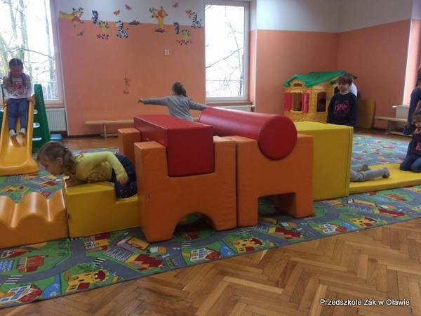
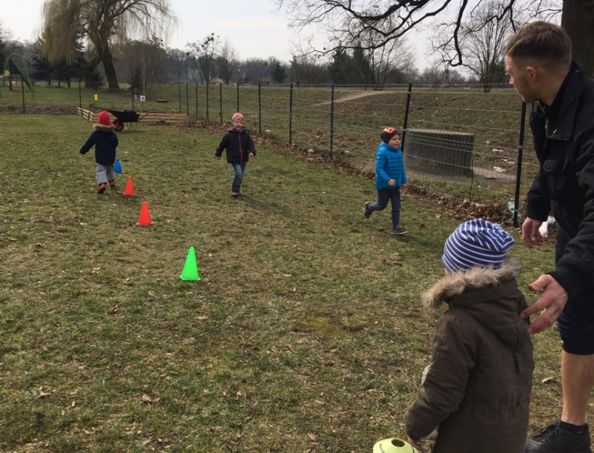
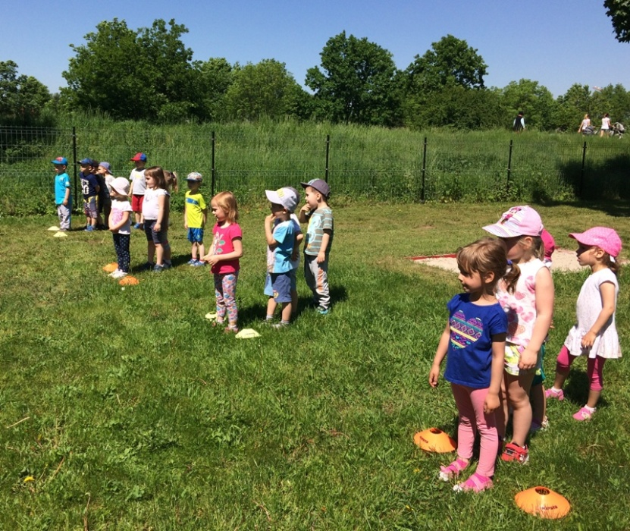
Sport w przedszkolu

Slide 12
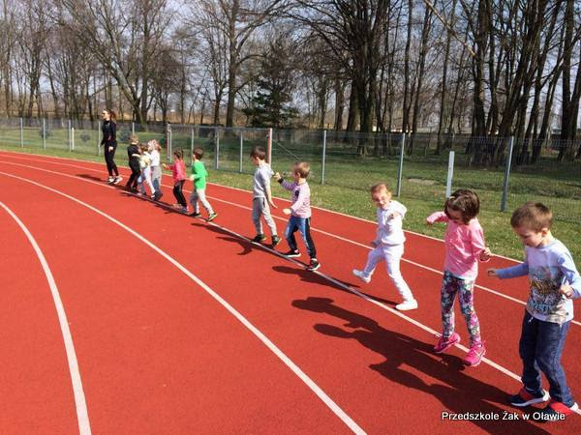
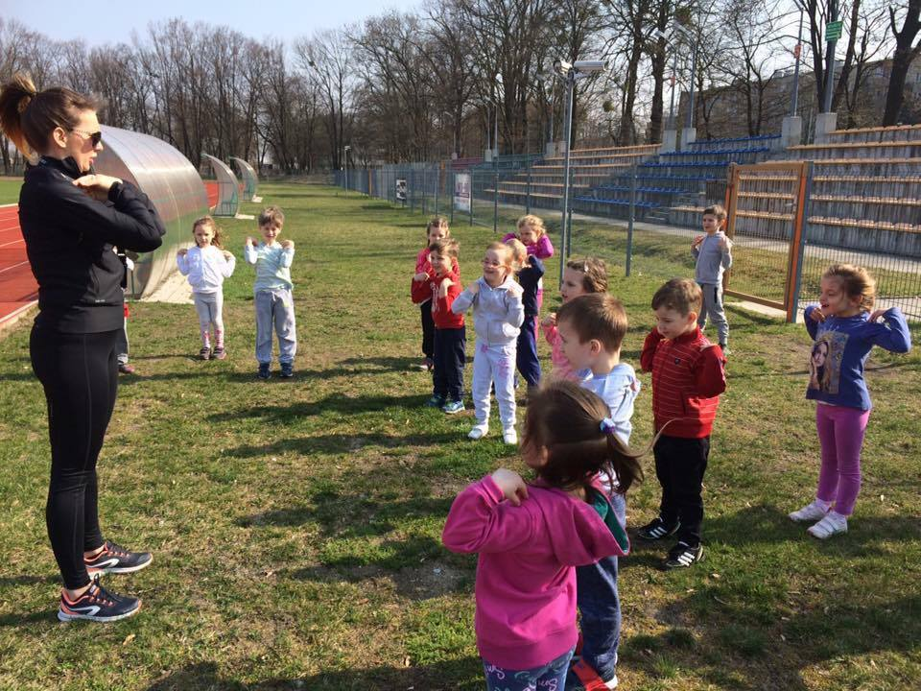
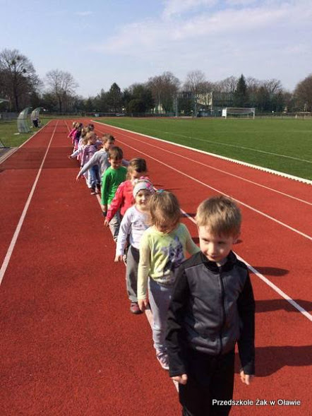
Zajęcia sportowe

Slide 13
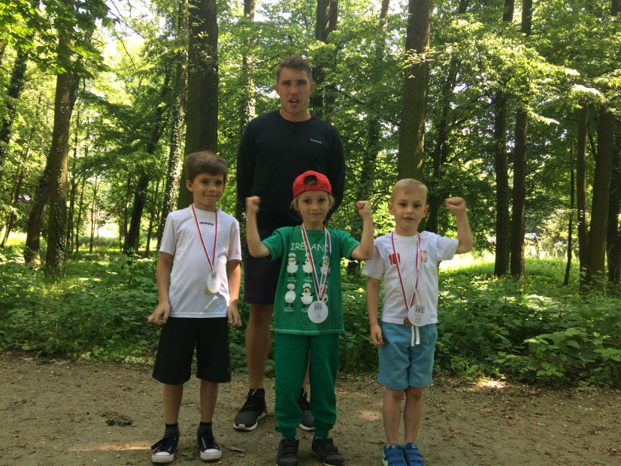
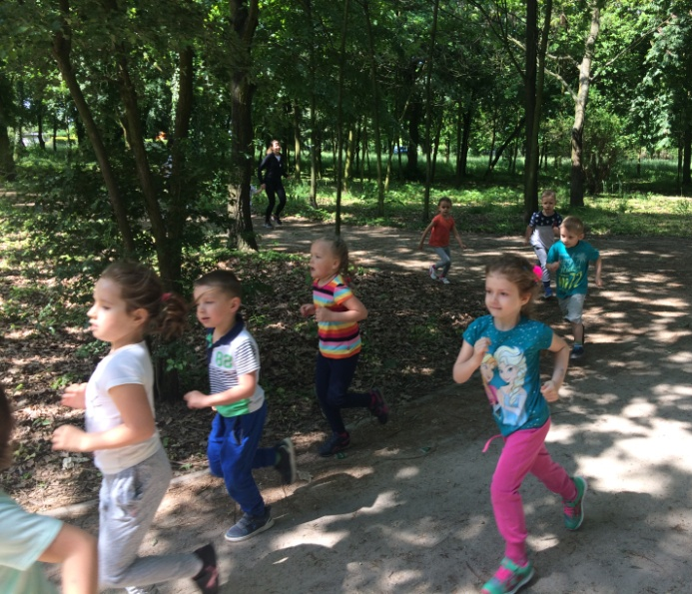
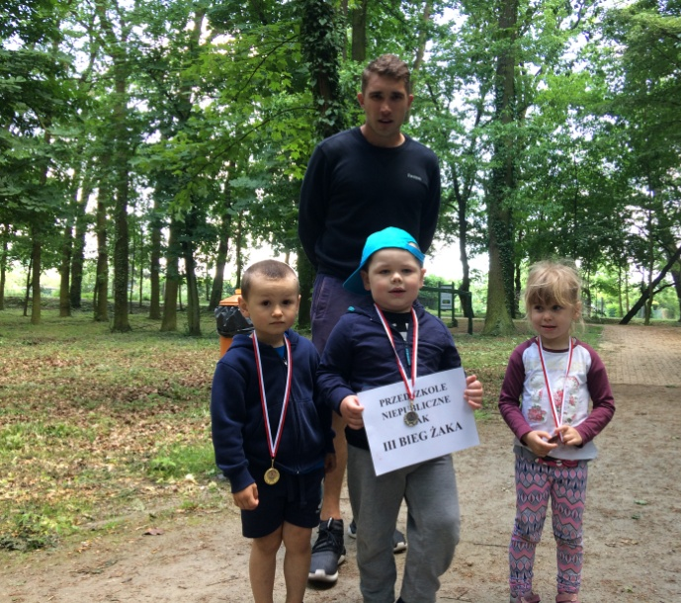
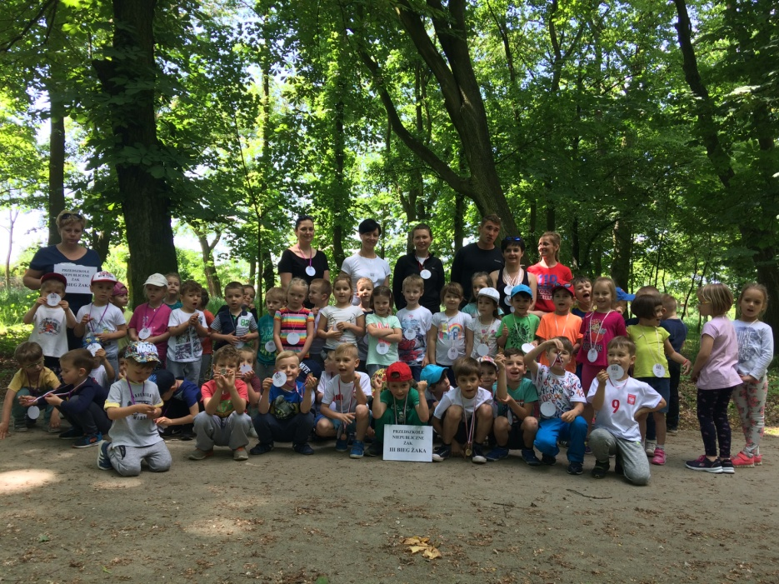
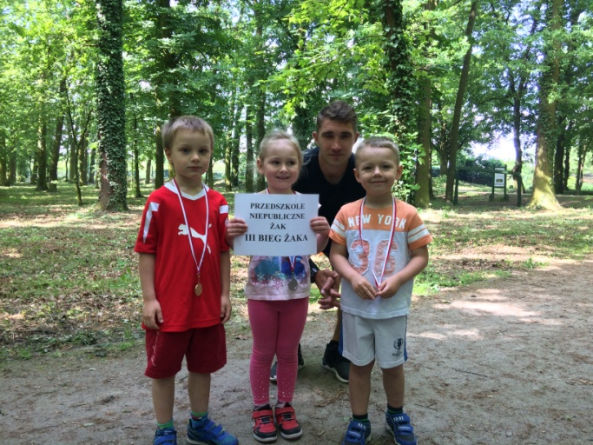
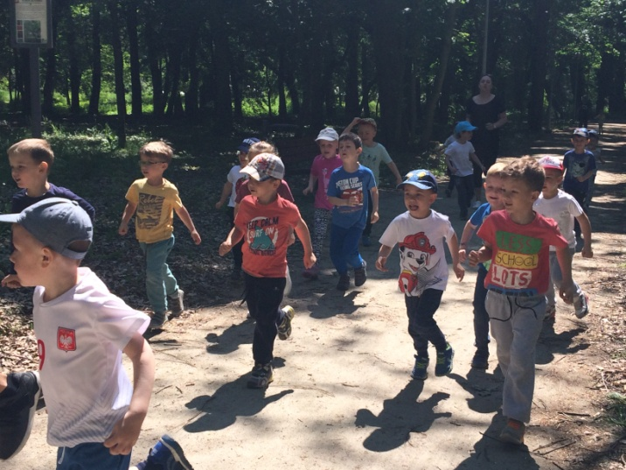
III Bieg Żaka

Slide 14
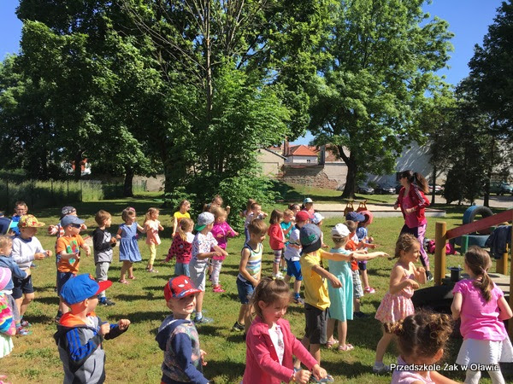
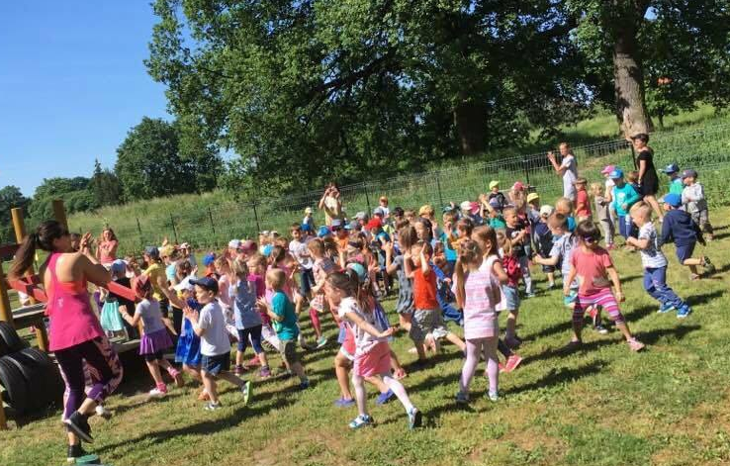
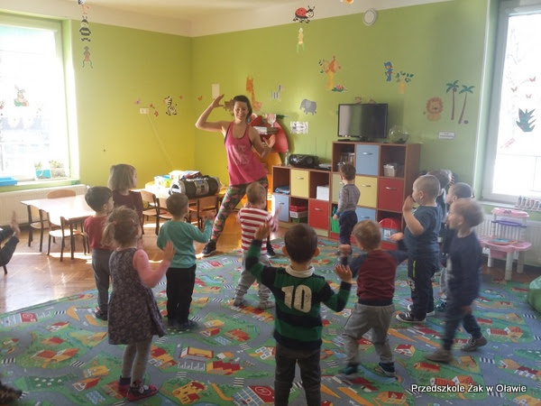
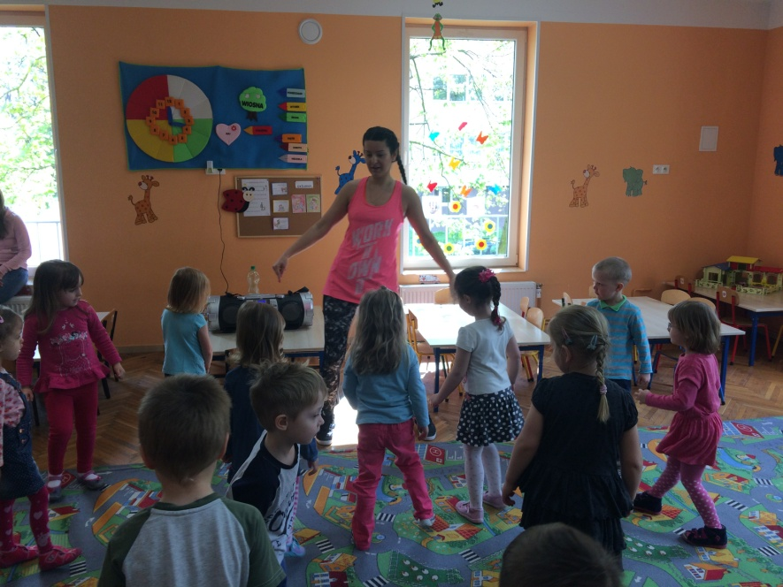
Zumba

Slide 15
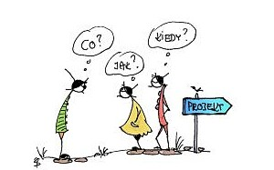
Projekty edukacyjne

Slide 16
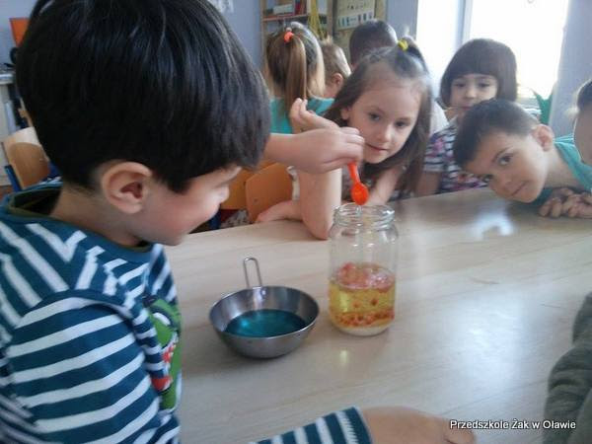
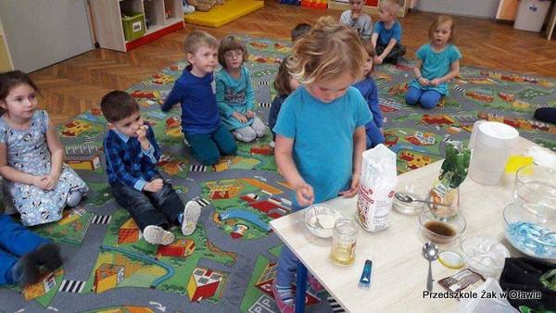
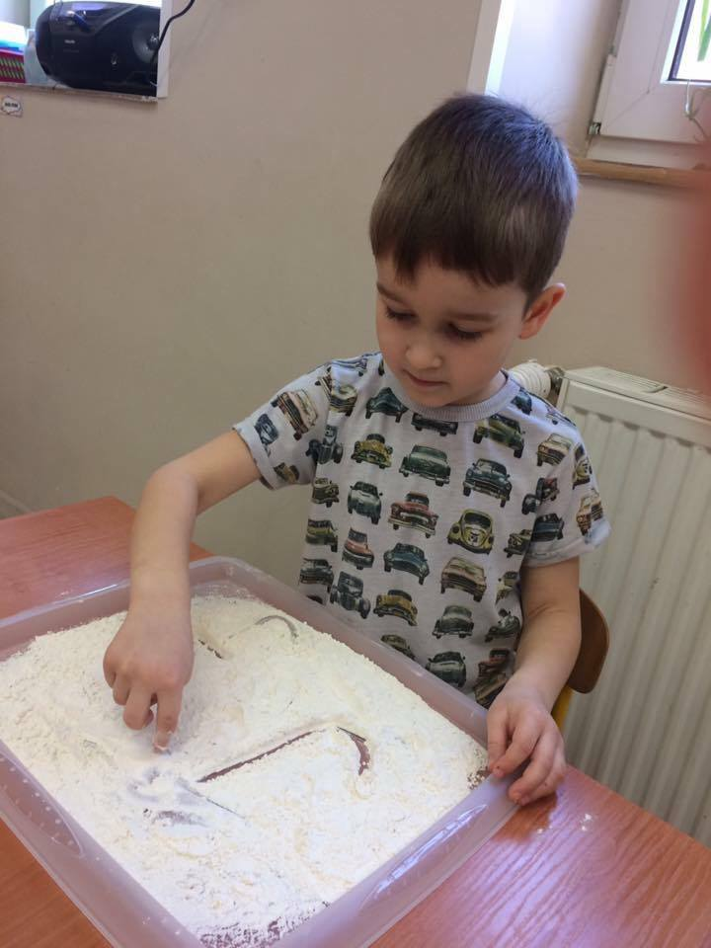
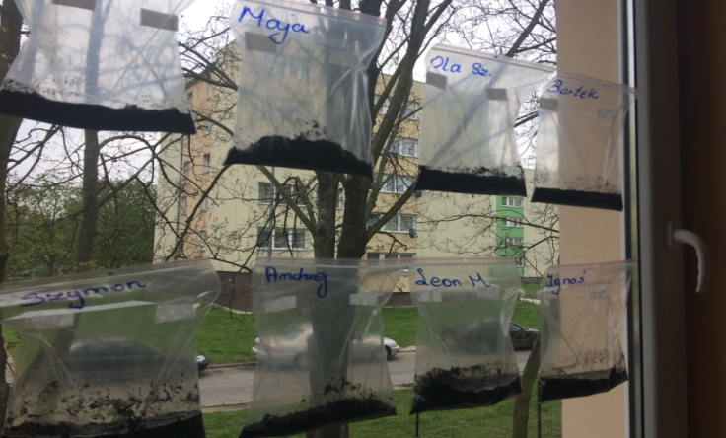
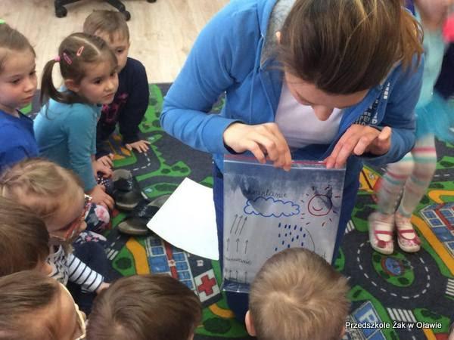
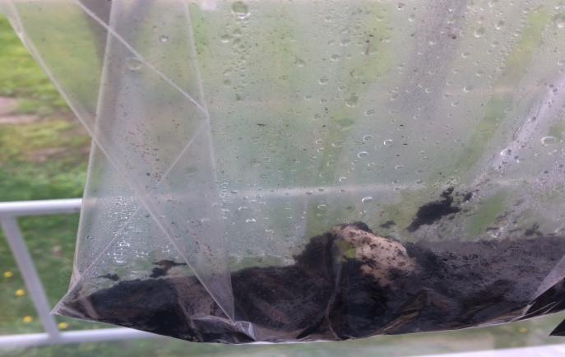
Doświadczenia badawcze

Slide 17
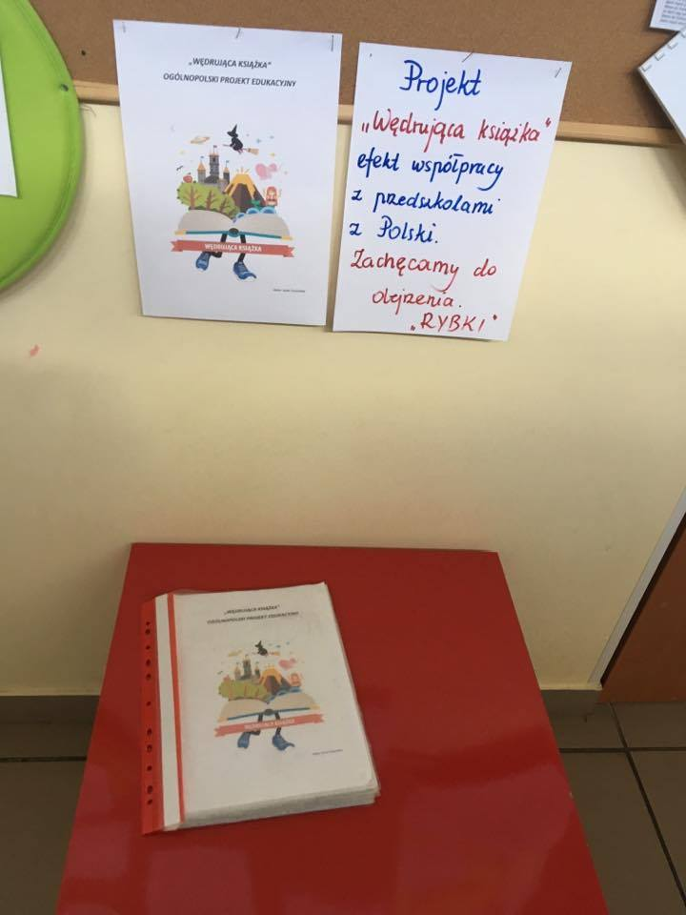
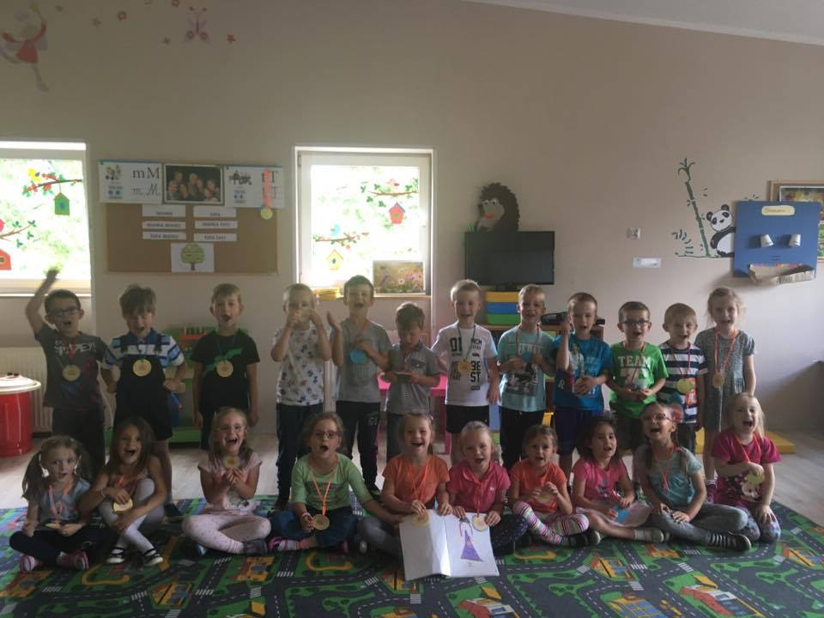
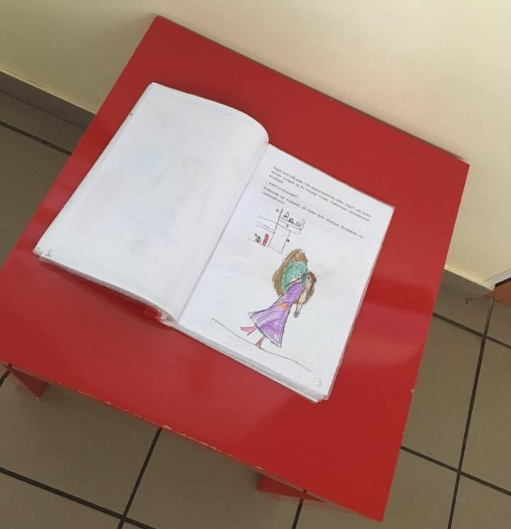
Ogólnopolski projekt edukacyjny „Wędrująca Książka”

Slide 18
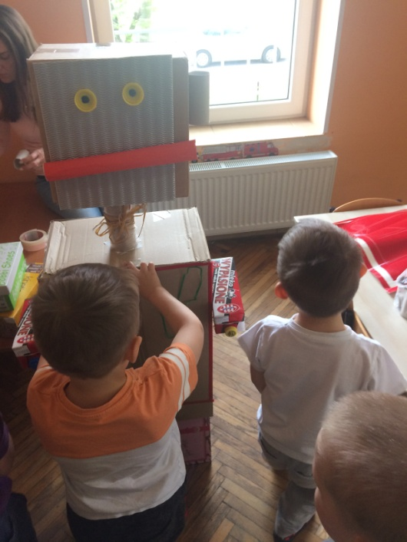
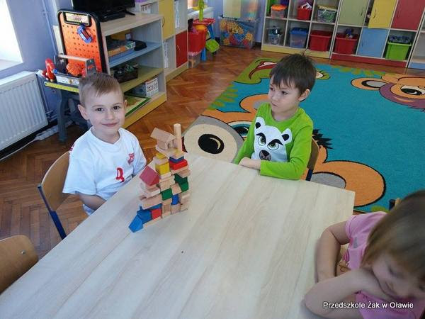
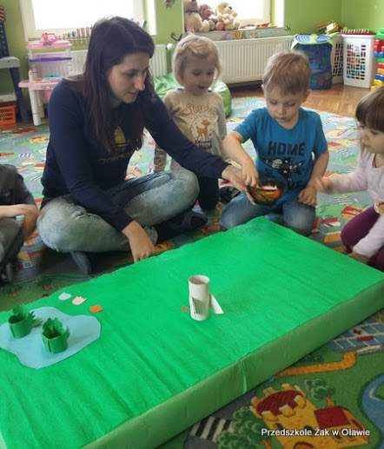
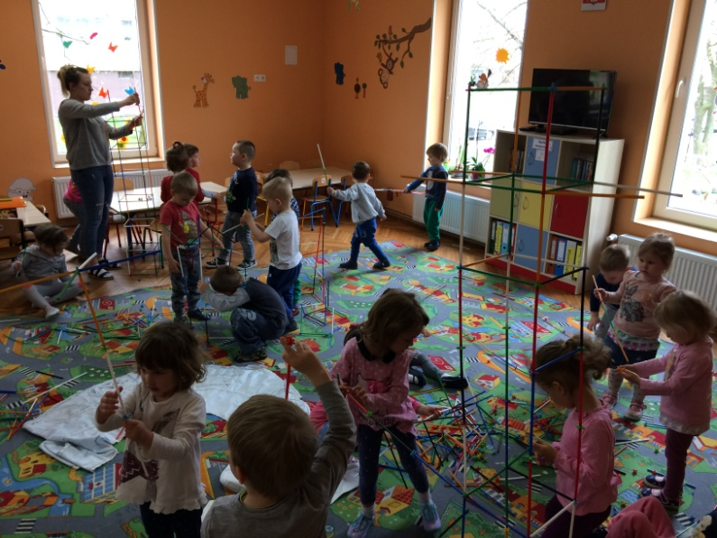
Mali konstruktorzy

Slide 19
Mali przyrodnicy

Slide 20
Przedszkolny ogródek

Slide 21
Ciekawe zajęcia

Slide 22
Akcje charytatywne

Slide 23
Akcja DKMS - pozyskiwanie dawców szpiku

Slide 24
Akcja „Dokarmiamy zwierzęta zimą”- spotkanie z panią weterynarz w schronisku

Slide 25
Stawiamy Panią Elę Wojdyłę na nogi

Slide 26
Szlachetna Paczka, Miś dla Wrocławskiego Hospicjum

Slide 27
Światowy Dzień Zespołu Downa

Slide 28
WOŚP

Slide 29
Uroczystości i imprezy przedszkolne

Slide 30
II semestr

Slide 31
Dzień Babci i Dziadka

Slide 32
Bal Karnawałowy

Slide 33
Konkurs matematyczny oraz wiedzy i umiejętności przedszkolaka

Slide 34
Dzień Wody, Dzień Życzliwości

Slide 35
Pierwszy Dzień Wiosny

Slide 36
Dzień Ziemi

Slide 37
Konkurs Wielkanocny

Slide 38
Dzień Dziecka w przedszkolu

Slide 39
Dzień Dziecka- wycieczka do Loopy’s World i Papai

Slide 40
Piknik Rodzinny

Slide 41
Dzień Mamy i Taty

Slide 42
Pasowanie na przedszkolaka

Slide 43
Zajęcia o tolerancji – „Inny nie znaczy gorszy”

Slide 44
Warsztaty z dietetykiem, pszczelarzem, instruktorem bezpieczeństwa

Slide 45
Ciekawe spotkania
Władze miasta
Psiaki przedszkolaki

Slide 46
Wycieczki II semestr

Slide 47
Humanitarium

Slide 48
Kolejkowo

Slide 49
Afrykarium Wrocław

Slide 50
Ranczo „Kaprysek” w Miłocicach

Slide 51
Integracja „Kaczuszek” w Gać

Slide 52
Wycieczka Straży Pożarnej

Slide 53
Żaki Roku

Slide 54
Obstawa króla przedszkola
Śpioch Roku
Masterszef

Slide 55
Najlepsi muzycy
Król Przedszkola
Pomocnicy Roku

Slide 56
Największy czyścioch
Budowlaniec Roku
Najlepsza ogrodniczka
Aniołek Roku

Slide 57
Wakacje w przedszkolu

Slide 58
Spotkanie z wolontariuszami

Slide 59
Wycieczka do Rancza Gać

Slide 60
UWAGĘ!
Przygotowała Beata Woźniaczek

